Slide 1

L’isolement relationnel en France
Présentation des travaux de la Fondation de France
Laurence de Nervaux
ONPES, 26 avril 2019

Slide 2

Pourquoi étudier la question l’isolement ?
Problématique transversale, au carrefour d’autres enjeux sociaux (grand âge, dépendance, chômage, précarité, logement…) sur lesquels la Fondation de France intervient ➔ expertise / analyse croisée
Société de la vitesse, de la performance, qui met à mal les relations humaines de qualité
La « solitude de masse » (A. Mergier), mal du XXIe siècle ?
Enquêtes nationales pour observer l’évolution de ce phénomène et ses déterminants.

Slide 3
Méthodologie : la mesure de l’isolement
Mesure de l’isolement relationnel objectif et non du sentiment de solitude.
Enquêtes téléphoniques (TMO Politiques publiques, 2010-2015)
Puis online (CREDOC, depuis 2016) :
  Questions insérées dans l’enquête multithématique Conditions de vie et aspirations
  3 000 personnes de 15 ans et plus, France entière (yc Drom)
  Echantillon sélectionné sur quotas (UDA, agglo, PCS, âge, sexe), avec redressement
Mode de calcul de l’isolement : fréquence des relations physiques hors ménage, enfants et relations informelles dans les 5 grands réseaux :
      Familial
      Professionnel
      Amical
      Affinitaire
      Voisinage

Slide 4
Définition de l’isolement relationnel
Sont considérées comme isolées les personnes ayant des contacts à une fréquence inférieure à « plusieurs fois par mois »
avec les membres de leur famille, leurs amis, leurs voisins, leurs collègues de travail ou encore les personnes qu’ils côtoient
au travers d’une activité associative.
NB : chiffres a minima car méthodologie qui exclut de fait les personnes en très grande précarité, et les personnes détenues.

Slide 5
Chiffres clés et tendances

Slide 6
Solitude : chiffres clés
En 2016, 10% des Français sont isolés, soit 5 millions de personnes
(1 million de plus qu’en 2010).
22 % des Français n’ont accès qu’à un seul réseau social : fragilisés, ils se trouvent dans une situation d’isolement potentiel.
En moyenne, 1 personne âgée sur 4 est en situation d’isolement relationnel.
12 % des personnes isolées se sentent souvent exclus, abandonnés ou inutiles (vs. 6 % des Français). Ce sentiment concerne occasionnellement 26 % des Français.

Slide 7
Causes et facteurs aggravants de l’isolement (1/2)
La majorité des situations d’isolement sont liées à des ruptures biographiques :
Décès du conjoint
Séparation/divorce
Perte d’un emploi
Déménagement / éloignement des enfants
L’âge : 7 % de personnes isolées chez les moins de 25 ans, 11 % chez les 25-39 ans, 12 % jusqu’à 69 ans, et jusqu’à 25 % au-delà de 70 ans.
L’état de santé (maladie / handicap) : 12 % des personnes malades ou en situation de handicap sont en situation d’isolement relationnel (2017)

Slide 8
Causes et facteurs aggravants de l’isolement (2/2)
Les conditions de vie / la précarité : 34 % des personnes isolées ont des revenus inférieurs à 1 200 € par mois (pers. seule) contre 25 % des personnes non isolées.
Restrictions sur l’alimentation : 33% des isolés (vs. 27% pop. générale)
Restriction sur les dépenses de santé : 26% (vs. 20% pop. générale)
« Les conditions de vie précaires participent des facteurs d’affaiblissement ou d’empêchement du lien social et potentialisent le risque d’isolement. »
Le niveau d’éducation et l’accès à l’emploi : 65 % des personnes isolées ont un niveau de diplôme inférieur au BAC (vs. 55 % des non isolés), et près d’1 sur 2 sont inactifs ou demandeurs d’emploi (vs. 39 % des non isolés).
Cf S. Paugam (2006), notion de rupture cumulative des liens sociaux
dans le cadre du chômage.

Slide 9
Isolement et niveau de revenu
Méthode de construction de l’indicateur sur le niveau de revenu des Français La somme des revenus mensuels de chaque membre du ménage (revenus issus de l’activité, pension de retraite, allocation chômage, prestations sociales et minima sociaux) est rapporté à la « taille ajustée » du ménage, soit la racine carrée du nombre de personnes dans le ménage. Les quatre catégories de revenus sont définies relativement à la médiane de la distribution des revenus obtenus: Bas revenus (26% de l’échantillon) : moins de 70% de la médiane, soit, au sens de l’INSEE, un revenu mensuel < 1 200 €. Classes moyennes inférieures (26%) : entre 70% de la médiane et la médiane des revenus, soit revenu mensuel > 1 200 € et < 1 700 €. Classes moyennes supérieures (26%) : entre la médiane et 150% de la médiane des revenus, soit revenu mensuel > 1 700 € et < 2 500 €. Hauts revenus (20%) : 150% de la médiane ou plus, soit revenu mensuel > 2 500 €.
Source : CREDOC, Enquête « Conditions de vie et Aspirations », étude pour la Fondation de France, 2016
Lecture : 34% des personnes isolées ont des bas revenus, contre 26% en moyenne dans la population

Slide 10
Spécificités des cinq réseaux de sociabilité
Le voisinage serait le premier mode de socialisation (35 %) loin devant les amis (26 %), et la famille (22 %). La vie professionnelle et la vie associative sont des réseaux moins systématiquement développés.
Avec le grand âge, délitement mécanique des réseaux professionnel, amical et familial. Ne restent que les réseaux de voisinage et affinitaire.
Effritement des relations de voisinage, notamment dans les grandes villes. Sentiment qu’il est difficile de se lier avec ses voisins.
Capacité de résilience quasi-indéfectible du réseau familial (réseau recours pour 94% des Français en cas de coup dur)
Sur-valorisation du réseau amical chez les jeunes => lien avec le sentiment d’utilité/inutilité sociale : « T’as pas d’amis, tu sers à rien ».

Slide 11
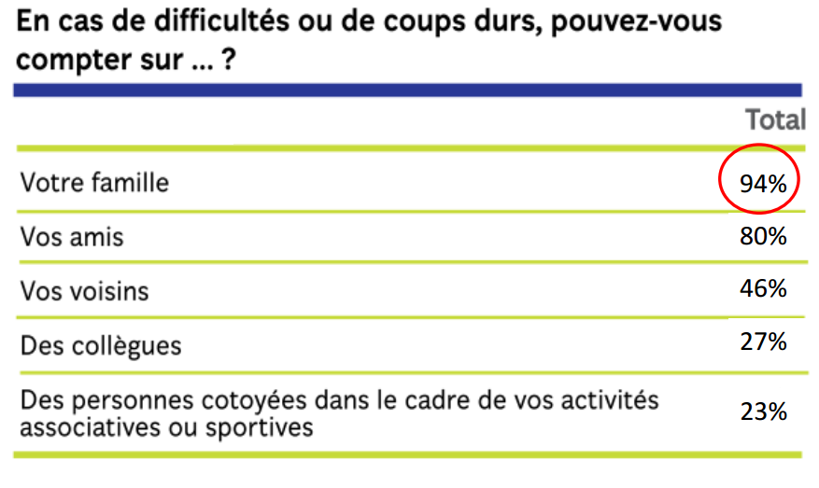
La capacité de résilience des différents réseaux

Slide 12
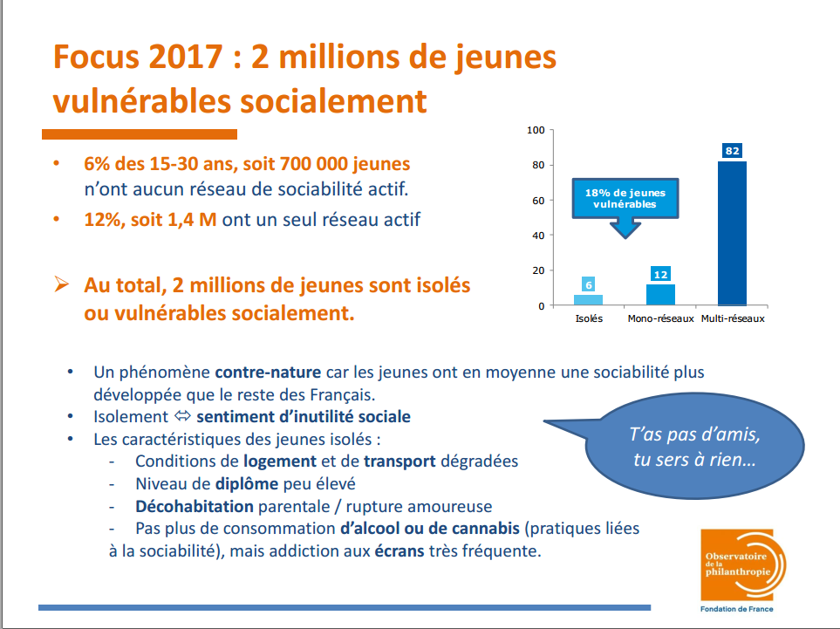

Slide 13
Comment analyser l’isolement ?

Slide 14
Notre société produit-elle de la « solitude de masse » ?
Société qui produit l’inverse de ce qu’elle devrait produire
D’un phénomène marginal à un phénomène structurel
Chômage de masse / solitude de masse?
« Le lien social est devenu instable, imprévisible dans la durée. La menace qui pèse sur lui n’est pas ponctuelle, momentanée. Elle est permanente. Nous devons considérer que cette menace fait partie du fonctionnement « normal » de la société, au sens d’effectif : c’est ainsi que la société fonctionne, en faisant peser une menace permanente sur le lien social. »
(A. Mergier)

Slide 15
Cercle vicieux, repli et renoncement
J’ai peu de relations
Sentiment que les autres ne s’intéressent pas à moi
Défiance/méfiance
Repli sur soi
Isolement
Renoncement au lien social (id. non-recours) / résignation :
Soit à la suite de déceptions/blessures
Soit par honte/peur de décevoir/crainte de peser sur les autres
Dimension insidieuse d’un phénomène parfois présenté comme assumé, voire choisi

Slide 16
Comment combattre l’isolement ?

Slide 17
Les trois conditions du lien social vivant
La confiance en soi :
Crainte de ne pas être à la hauteur des autres, de la société, de Dieu…
2) L’effectivité de l’action, la « capacitation » :
Créer des situations permettant aux personnes de se construire par elles-mêmes comme acteur à part entière.
3) La finalité de l’action, l’utilité (ordre collectif) :
Donner un sens à l’action qui dépasse le bénéfice immédiat de la personne.
Ces 3 conditions sont indissociables…
Conforter, réconforter? Maintien dans la dépendance
Occuper et non agir => risque de frustration, de disqualification.
Si l’on omet la dimension collective, on peut basculer de la solitude dans l’utilitarisme ou l’égocentrisme.

Slide 18
5 principes d’action contre la solitude
Personnalisation
Ce n’est pas sur la solitude qu’on agit, mais sur une personne, fondamentalement unique et singulière.
Décloisonnement
Combattre les barrières mentales, ruptures générationnelles, remparts sociaux…
Empowerment / capacitation
Augmenter les possibilités, la mobilité, l’accès à des savoirs, des outils, des conseils, des compétences… Créer des situations permettant aux personnes d’être acteurs à part entière de leur propre vie
Apport d’expertise / qualité / finalité collective
S’assurer de la qualité des actions (expertise technique, juridique, logistique) pour qu’elles ne soient pas un palliatif du désœuvrement, et visent une dimension collective qui dépasse l’individu
Inscription dans la durée
L’instabilité du lien social nécessite un long cheminement pour sortir de l’isolement.

Slide 19
Les pratiques collaboratives : vers plus de lien?
Pratiques pouvant réellement favoriser le développement de la sociabilité :
  Covoiturage
  Garages solidaires
  Echanges de services (jardinage, bricolage, recyclage)
  Colocation solidaire/intergénérationnelle
Selon vous, quels sont les principaux avantages de ces pratiques ?
66% des personnes qui ont recours à ces pratiques disent qu’elles leur ont permis de rencontrer des gens, et 11% ont tissé de vrais liens d’amitié.

Slide 20

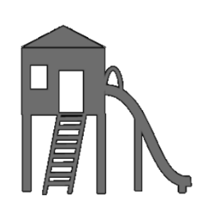

Exemples de projets soutenus
LOGEMENT :
Auto-réhabilitation de l’habitat
Habitat intergénérationnel
Habitat coopératif
INSERTION ECONOMIQUE :
Modes de garde adaptés
Coopératives d’activité et d’emploi
USAGES PARTAGES :
Jardins partagés
Garages solidaires

Slide 21



Exemples de projets soutenus
MOBILITE :
Co-voiturage solidaire
ou services de transports adaptés
Partage de véhicules de transport
de PMR
PARTAGE CULTUREL :
Cafés sociaux
Animations culturelles itinérantes
Ateliers numériques pour séniors

Slide 22
Merci de votre attention
Laurence de Nervaux
Laurence.denervaux@fdf.org

